Slide 1
Як прокидаються рослини?
ПІДГОТУВАВ: РАЧУК БОГДАН АНАТОЛІЙОВИЧ

Slide 4
Перша квіточка весняна Тихо під сніжком куняла. Дмухнув вітерець тепленький, І з`явився цвіт біленький.

Slide 5
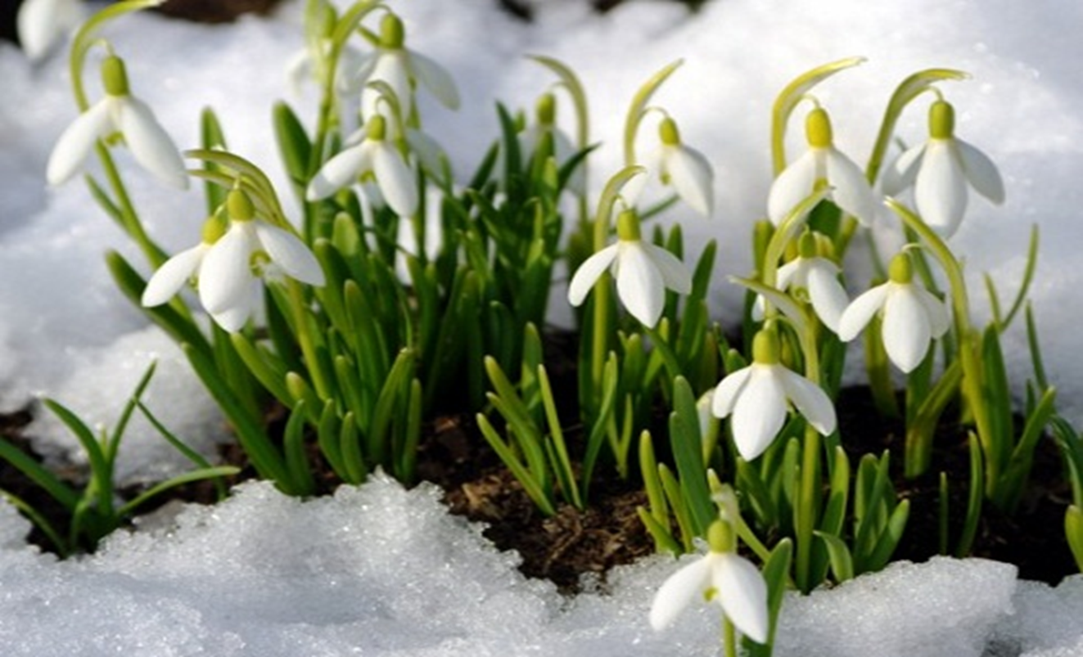

Slide 7
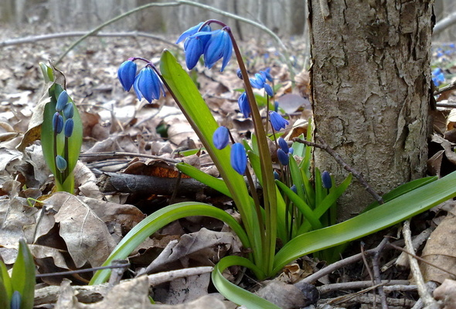

Slide 9
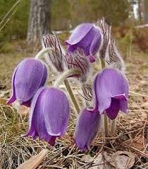

Slide 10
Листки знизу вкриті білим пухом, тепленькі і лагідні, як мамині руки, а зверху гладенькі, холодні.

Slide 11
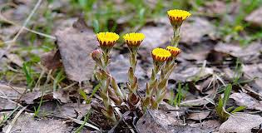
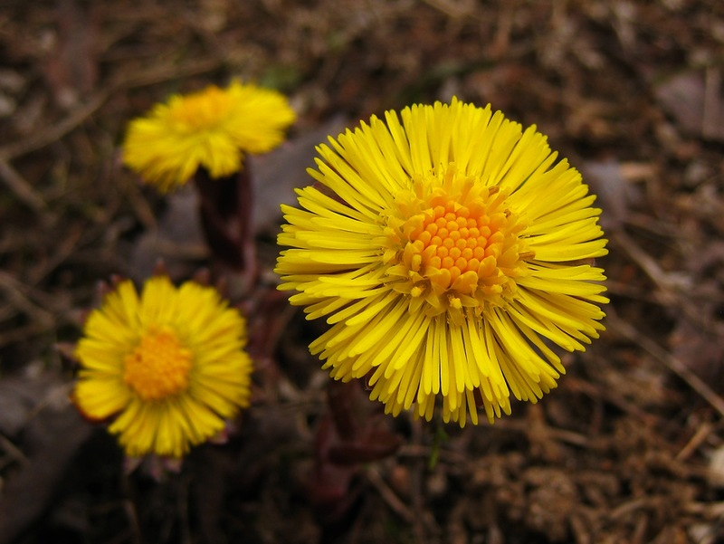

Slide 12
Я на інших геть не схожий : Кучерявий та пригожий. Постелю під голе віття Фіолетове суцвіття ..

Slide 13
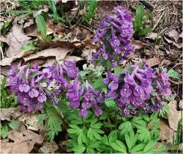

Slide 14
Цікаво!
- Першоцвітів налічують до 500 видів, проте більшість з них занесено до Червоної книги.
- Як ви думаєте, які причини занесення першоцвітів
до Червоної книги України?

Slide 15
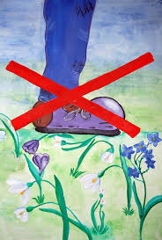
- Пам’ятайте: усі види першоцвітів занесені до Червоної книги!

